Slide 1
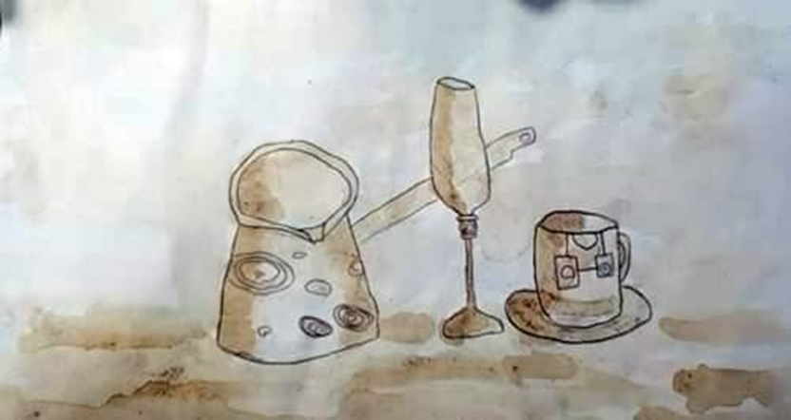
TIHOŽITJE Likovna umetnost

Slide 2
Likovna področja:
risanje
slikanje
kiparstvo
arhitektura
grafika

Slide 3
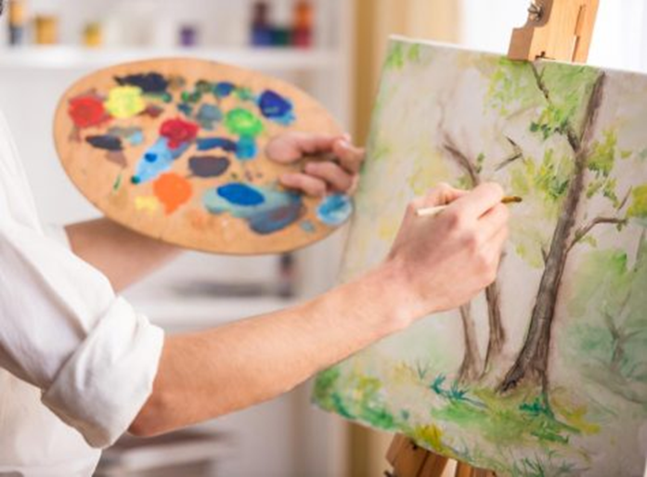
Slikanje
Tehnike (slikanje z oljnimi barvami, freske, akvarel
Umetnik, ki slika slike: slikar in slikarka

Slide 4
MOTIV – kaj je upodobil umetnik
Motiv slike je konj

Slide 5
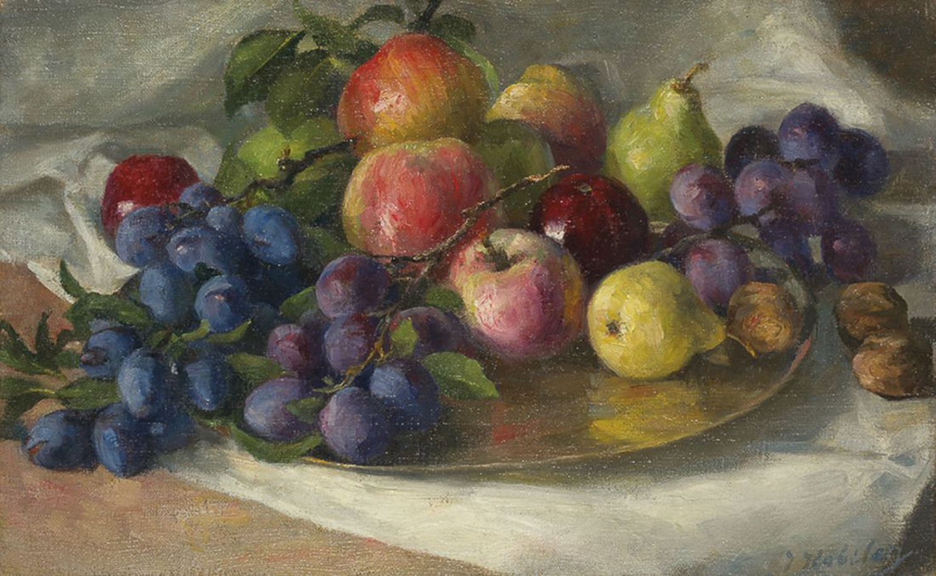
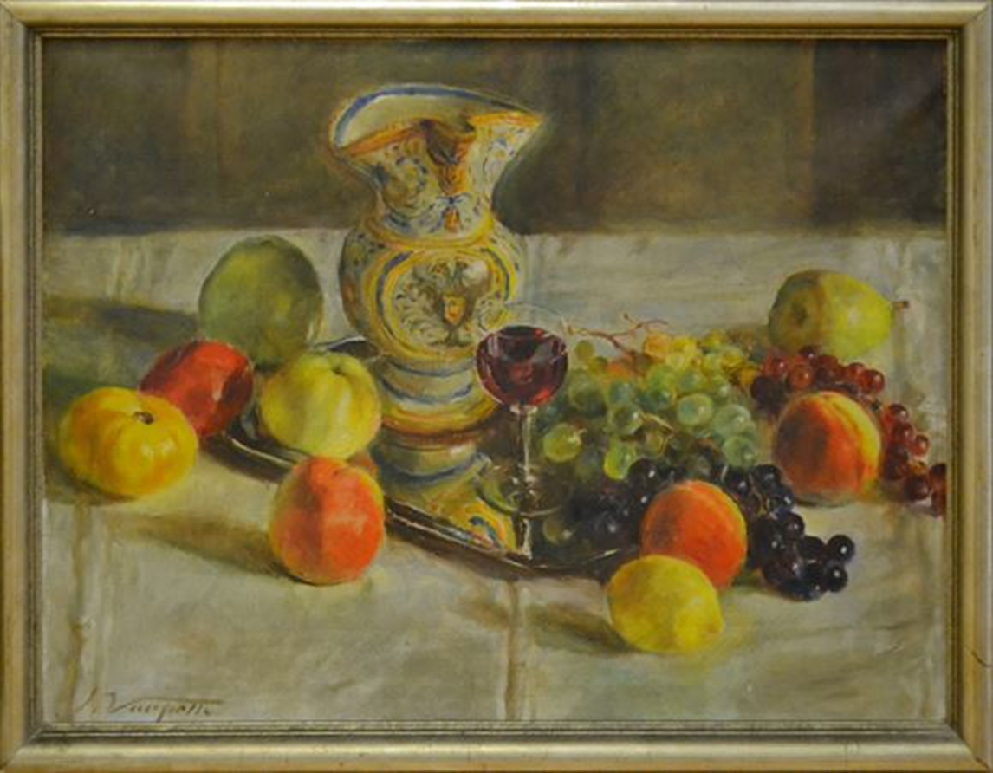
TIHOŽITJE
Umetniki radi ustvarjajo tudi motiv tihožitje.
Tihožitje je slika na kateri so upodobljeni negibni predmeti, sadje, zelenjava …
Ivana Kobilica: Tihožitje s slivami (l. 1924)
Ivan Vavpotič: Tihožitje

Slide 6
NAVODILA ZA DELO
Likovno področje: SLIKARSTVO
Likovna tehnika: SLIKANJE S KAVO
Likovni motiv: TIHOŽITJE

Slide 7
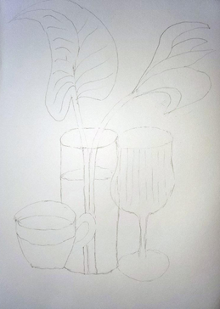
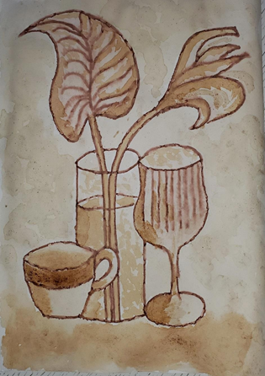
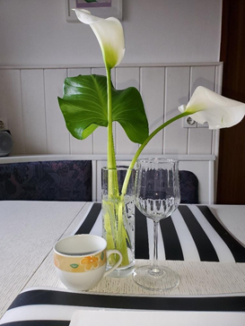
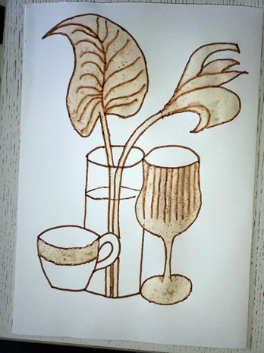
NAVODILA
Potrebuješ naravni material, ki ga poiščeš v okolici doma ali na sprehodu. Iz narave vzemi le toliko, kot potrebuješ!
Velikost podlage naj bo A3 ali večja (lahko tudi zunaj na tleh).
Na ravno podlago začneš polagati materiale, ki bodo izstopali iz podlage. Tako nastane relief.
Ponudi se, da staršem ali enemu od njiju skuhaš kavo. Če je še nikoli nisi, prosi za pomoč.
Če doma nimaš kave, lahko uporabiš tudi drugo naravno barvilo (kurkuma, pesa …) in ga zmešaš z vodo.
Poišči predmete, rože, sadje in podobno ter ustvari motiv.
Ne postavi jih v vrsto, temveč enega pred drugim. Poskusi večkrat in ugotovi, kako bi bilo boljše, lepše.
Nariši skico. Skico prevleci z rjavim flomastrom.
S čopičem ali vatirano palčko prični z barvanjem svojih predmetov. Ko se prvi sloj kave posuši, še enkrat pobarvaj izbrane dele, za katere želiš, da so temnejši. Določenih – najsvetlejših delov ne barvaj, ampak jih pusti bele.

Slide 8
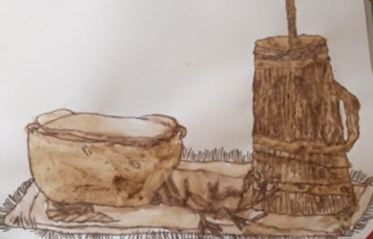
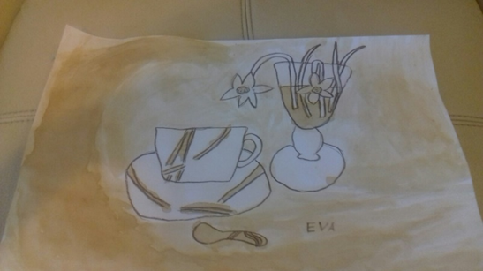
Nekaj primerov:

Slide 9
Želim ti veliko ustvarjalnosti pri tvojem delu!

